Slide 1

LLM часть 2
Метрики оценки качества LLM
Метрики оценки качества LLM
Основы обработки текстов

Slide 2

Метрики оценки качества LLM

Slide 3
Метрики оценки качества LLM (Large Language Models) — это стандартизированные критерии, алгоритмы и тесты, которые позволяют измерить, насколько точно, безопасно и логично большая языковая модель генерирует текст и решает поставленные задачи.

Slide 4
Зачем нужны метрики оценки LLM?
С развитием искусственного интеллекта нейросети научились писать код, сочинять стихи и консультировать клиентов. Однако они склонны к «галлюцинациям» (выдумыванию фактов), токсичности и логическим ошибкам. Чтобы понять, готова ли модель к реальному использованию, и сравнить её с конкурентами, разработчикам нужны объективные системы измерений — метрики.
Оценка качества стала отдельной наукой, так как проверять генеративный текст гораздо сложнее, чем обычные математические вычисления. Если на вопрос «Как дела?» нейросеть ответит «Отлично» или «Всё супер», оба варианта будут правильными по смыслу, хотя текст кардинально отличается. Поэтому традиционные методы дословного сравнения строк здесь не работают.

Slide 5
Основные виды метрик
Сегодня подходы к тестированию генеративных моделей делятся на несколько основных категорий:
Классические (статистические) метрики: BLEU, ROUGE и METEOR. Они пришли из эпохи раннего машинного перевода и сравнивают совпадение слов (N-грамм) в ответе нейросети с эталонным текстом, написанным человеком. Сегодня они считаются устаревшими для сложных задач, но всё ещё применяются для простых проверок.
Метрики на основе других LLM (LLM-as-a-Judge): Современный подход, при котором одна мощная модель (например, GPT-4) выступает в роли независимого судьи. Она оценивает ответы другой модели по заданным критериям: вежливость, точность, полезность и структурированность.

Slide 6
Основные виды метрик
Сегодня подходы к тестированию генеративных моделей делятся на несколько основных категорий:
Метрики для RAG (генерации с дополненной выборкой): Оценивают, насколько ответ опирается на предоставленный корпоративный контекст. Популярный фреймворк RAGAS измеряет «верность фактам» (Faithfulness) и «релевантность ответа» (Answer Relevance).
Человеческая оценка (RLHF): Слепые тестирования и разметка, где эксперты-люди вручную оценивают качество, безопасность и полезность сгенерированного контента.

Slide 7
Популярные бенчмарки для языковых моделей
Помимо отдельных метрик, в ИИ-индустрии существуют комплексные экзамены для нейросетей — бенчмарки. Они состоят из тысяч вопросов по разным дисциплинам:
MMLU (Massive Multitask Language Understanding): Один из самых известных тестов. Включает вопросы по 57 предметам — от элементарной математики и истории до квантовой физики и юриспруденции. Он проверяет широту знаний ИИ.
GSM8K: Набор школьных задач по математике. Оценивает способность модели к многошаговому логическому рассуждению.
HumanEval: Тест от OpenAI для проверки навыков программирования. Модели дается описание функции, и она должна написать рабочий код, который пройдет скрытые тесты.

Slide 8
Методология оценивания LLM

Slide 9
Ранжирование и оценка моделей LLM и систем Q&A на данный момент остается затруднительной в связи со сложностью оценки качества ответов без привлечения экспертов. Существующие LLM не раскрывают информацию об используемых ими источниках данных, а широко используемые в Q&A системах на таких наборах данных как KGQA, LC-QuAD и QALD, не вызывают доверия в связи с неполнотой и недостаточной актуальностью информации. В связи с этим появляются работы, посвященные оценкам существующих систем как по качеству ответов так и использующие выводы полученные в отдельных исследованиях для получения обобщенных оценок.

Slide 10
Решение задачи оценки правильности ответов связано с задачей оценки степени похожести текстов. При этом многие смысловые связи могут быть сформулированы с использованием разной лексики и различных способах построения фраз. Для оценки степени похожести выделяют тематическую, сущностную и риторическую когерентности. Все из них измерить не представляется возможным. Поэтому на практике оценивают отличия в используемых словах и структурах фраз.
Для тестирования Q&A и LLM систем в отдельных областях разработаны специализированные наборы вопросов-ответов. Например, разработан MMLU (Measuring Massive Multitask Language Understanding) тест с использованием которого исследователи измеряют понимание языка изучаемыми LLM. Тест опирается на большую базу размеченных по категориям вопросов и вариантов ответов (множество возможных корректных ответов), что делает возможным применение традиционных для ML моделей метрик (Precision и Recall), а также использование рейтингов ответов (MRR, mean reciprocal rank) для определения того как хорошо система выбирает свой ответ, если варианты ответов могут быть отранжированы.

Slide 11
Контекст таких тестов использует общие знания и не учитывает специфику и особенности манипуляции с информацией и данными в специальных предметных областях.
При этом существуют специализированные базы задач по математике (например, GSM8k) и программированию HumanEval (тест на решение задач программирования). Такие тесты предполагают только один или ограниченный тип ответов (например, число, которое можно сравнить с ответом, программа, которую можно запустить тем самым проверив её работоспособность и результат, который она выдаст и т.п.).
Составлять подобные тесты для всех областей знания затруднительно и не имеет смысла в связи с тем, что это потребует с одной стороны огромных ресурсов на их создание и актуализацию, а с другой поставит вопрос о необходимости LLM.

Slide 12
Другая группа оценки эффективности LLM и Q&A является группа методов использующая токенизацию ответов. В этом случае при наличии эталонных ответов на задаваемые вопросы становиться возможным применение метрик используемых в системах машинного перевода — BLEU, ROUGE, METEOR, TER, а также метрик, опирающихся на меры когерентности, количества информации, энтропию Шеннона, а также такие традиционные метрики как корреляция, TF-IDF, косинусное расстояние, расстояние Левенштейна, сходства Жаккара, Рэнда и т.п.
Применение метрик возможно только при наличии материала, который можно сравнивать; таким образом, необходимо определиться с типами вопросов, которые будут задаваться LLM и перечнем LLM, которые будем сравнивать.

Slide 13
Еще одной возможностью оценки качества является использование LLM, таких как BERT и др. для оценки соответствия между векторами термов. Преимуществом такого подхода может быть использование эмбединнгов для получения промежуточных оценок, похожих или аналогичных описанным выше, и возможность их корректировки за счет учета мнения экспертов и построения сложных нелинейных зависимостей между значениями оценок. Однако на практике для этого необходимы большие объемы размеченной информации, собрать которые затруднительно.

Slide 14
Принципы формирования множества вопросов для оценки LLM

Slide 15
Особенности вопросов, которые передаются для обработки в LLM могут являться темой отдельных исследований. Размер подаваемого на вход LLM сообщения является одной из характеристик языковых моделей. Список контрольных вопросов для LLM должен отвечать нескольким условиям:
• характеризоваться полнотой, то есть охватывать все возможные области деятельности в области природопользования, в которых у представителей бизнеса или государственных органов власти могут возникать потребность;
• вопросы должны включать в себя все наиболее актуальные проблемы, которые возникают в практической деятельности – от концептуальных (напр., почему существует данное ограничение) до очень практических (как заполнить заявление или как рассчитать размер платежа).

Slide 16
Все вопросы можно объединить в группы и подгруппы, которые будут облегчать составление вопросов и последующий анализ ответов, поскольку лексические характеристики ответов на вопросы из одной группы должны быть очевидным образом похожи.
Такие группы могут быть сформированы:
1) по тематикам вопросов:
• нормативно-правовые вопросы (о содержании нормативно-правовых актов);
• расчётно-финансовые вопросы (о применении методик расчёта платы за
негативное воздействие на окружающую среду и экологического сбора);
• терминологические вопросы (об определениях терминов и их трактовках);
• гносеологические вопросы (о знаниях о природе вещей).

Slide 17
2) по форме ответа: с бинарным ответом (да / нет); с числовым и с текстовым ответами.
3) по уровню сложности выделяют:
• Уровень 1. Вопросы, ответ на которые содержится в текстах, на которых обучалась LLM в явном виде.
• Уровень 2: Вопросы, ответ на которые можно получить логическим выводом или используя вычисления с использованием к информации (присутствующей в явном виде) из текстов, на которых обучалась модель.
• Уровень 3 : Вопросы, ответ на которые можно получить логическим выводом или с использованием математических операций, обладая дополнительной информацией к той, на которой обучалась модель (правила надо достать из документов, правила предметной области).
• Уровень 4 : Вопросы, ответ на которые можно получить, обладая дополнительной информацией об объекте или субъекте, о котором задается вопрос. Для ответа на вопрос нужны обобщения, которые можно собрать из общедоступной информации (новостей, статистических данных и т.п.).
4) по вопросительному слову, на основании которого строится запрос, например:
«Кто?», «Когда?», «Где?», «Почему?», «Сколько?», «Что?», «Как?» и т.д.

Slide 18
Подготовка вопросов включает в себя и подготовку эталонных ответов. При этом для использования алгоритмического подхода в оценке качества LLM эталонные ответы должны быть развернутыми. Учитывая трудоёмкость процесса подготовки вопросов и эталонных ответов количество вопросов, которое будет подготовлено, окажется небольшим.
Во многих областях знания такие выборки могут быть подготовлены на основе множеств часто задаваемых вопросов. Ответы при этом окажутся представлены лишь одним ответом на каждый вопрос, что делает процесс составления рейтингов без привлечения экспертов еще более сложным, так как правильные ответы могут отличаться по форме их выражения.

Slide 19
Например, при ответе на вопрос «Можно ли что-то сделать?» могут быть получены на первый взгляд противоположные ответы, которые по сути будут говорить об одном и том же:
«Да, можно за исключением определенных случаев» и «Нет, нельзя за исключением перечня случаев». Сложная для анализа ситуация возникает и с вопросами с бинарными ответами (если они не содержат пояснений к ответу). Имея одну лексическую единицу в эталонном ответе, их невозможно использовать для анализа ответов LLM методами, использующими токенизацию (т.е. автоматически). Анализ таких ответов можно провести только методами экспертного анализа.

Slide 20
Методика оценки ответов

Slide 21
После сбора ответов LLM на вопросы из составленного множества необходимо, провести оценку качества ответа на каждый вопрос и получить агрегированные оценки для получения рейтинга. В собранном множестве вопросов в качестве эталонного эксперты подготовили только один ответ, который обладает краткостью и содержит при этом всю необходимую информацию (прежде всего необходимые цифры и ссылки на нормы законодательства).
При оценке ответов экспертными методами учитывают такие факторы как 1) точность информации, 2) глубина ответа, 3) контекстуальная релевантность, 4) актуальность, 5) практическая применимость, 6) ясность и структурированность, 7) этичность и нейтральность. Абсолютно полноценно и надежно оценить по данным критериям ответы способен только эксперт или группа экспертов.

Slide 22
Однако при наличии словарей терминов, учет этих факторов возможен и при использовании методов, использующих токенизацию.
Принимая в качестве эталонного ответа ответ эксперта будем считать, что он содержит всю необходимую информацию. Тогда для ранжирования ответов будем искать функцию 𝑑(𝐴_{э}, 𝐴) которая будет показывать меру эталонного (𝐴_{э}) и полученного 𝐴 ответов.
Для эталонного ответа проведем токенизацию, лемматизацию и очистку удаляя стоп слова, знаки препинания и сохраняя только уникальные токены. В результате получим множество токенов 𝑊 состоящее из |𝑊|элементов, по которым можно анализировать ответы.

Slide 23
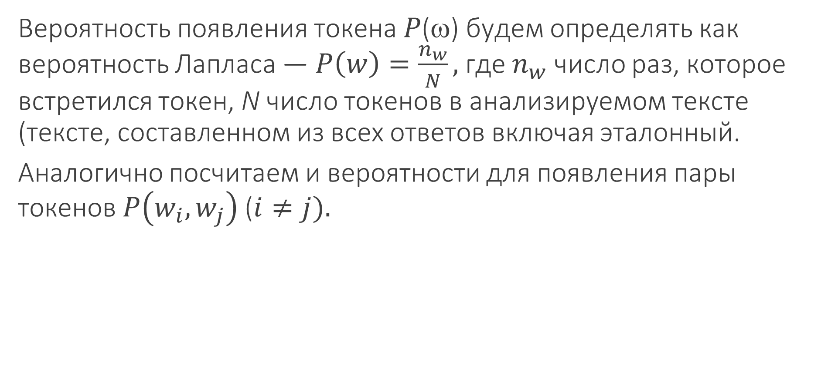
Вероятность появления токена 𝑃(ω) будем определять как вероятность Лапласа — $P\left(w\right)=\frac{n_{w}}{N},$где $n_{w}$ число раз, которое встретился токен, N число токенов в анализируемом тексте (тексте, составленном из всех ответов включая эталонный.
Аналогично посчитаем и вероятности для появления пары токенов $P\left(w_{i},w_{j}\right)$ ($i≠j).$

Slide 24
Можно предположить, что с увеличением сложности вопроса разница между эталонным ответом и ответами LLM будет возрастать. При этом само значение вероятности наступления события, при котором ответ идеален, будет уменьшаться для сложных вопросов (то есть значения когерентности для сложных вопросов должны убывать). Можно использовать две формулы для расчета когерентности, которые обоснованы и протестированы в работе (Röder M., Both A., Hinneburg A. Exploring the Space of Topic Coherence Measures New York, NY, USA: ACM, 2015.C. 399–408.) и ведут себя немного по разному в зависимости от объема текста ответа (в первой формуле значение когерентности C_{UCI} понижается при увеличении объема текста, а во второй формуле C_{UMass} — нет).

Slide 25
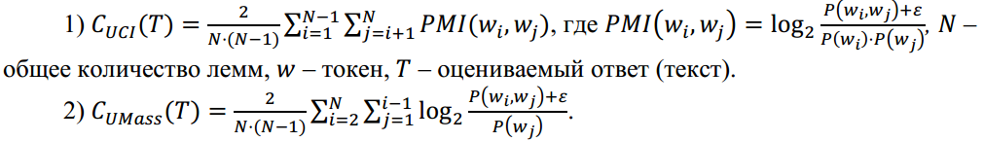
Рейтинг качества ответов получим по величине разности значений когерентности для эталонного и оцениваемого ответов.

Slide 26
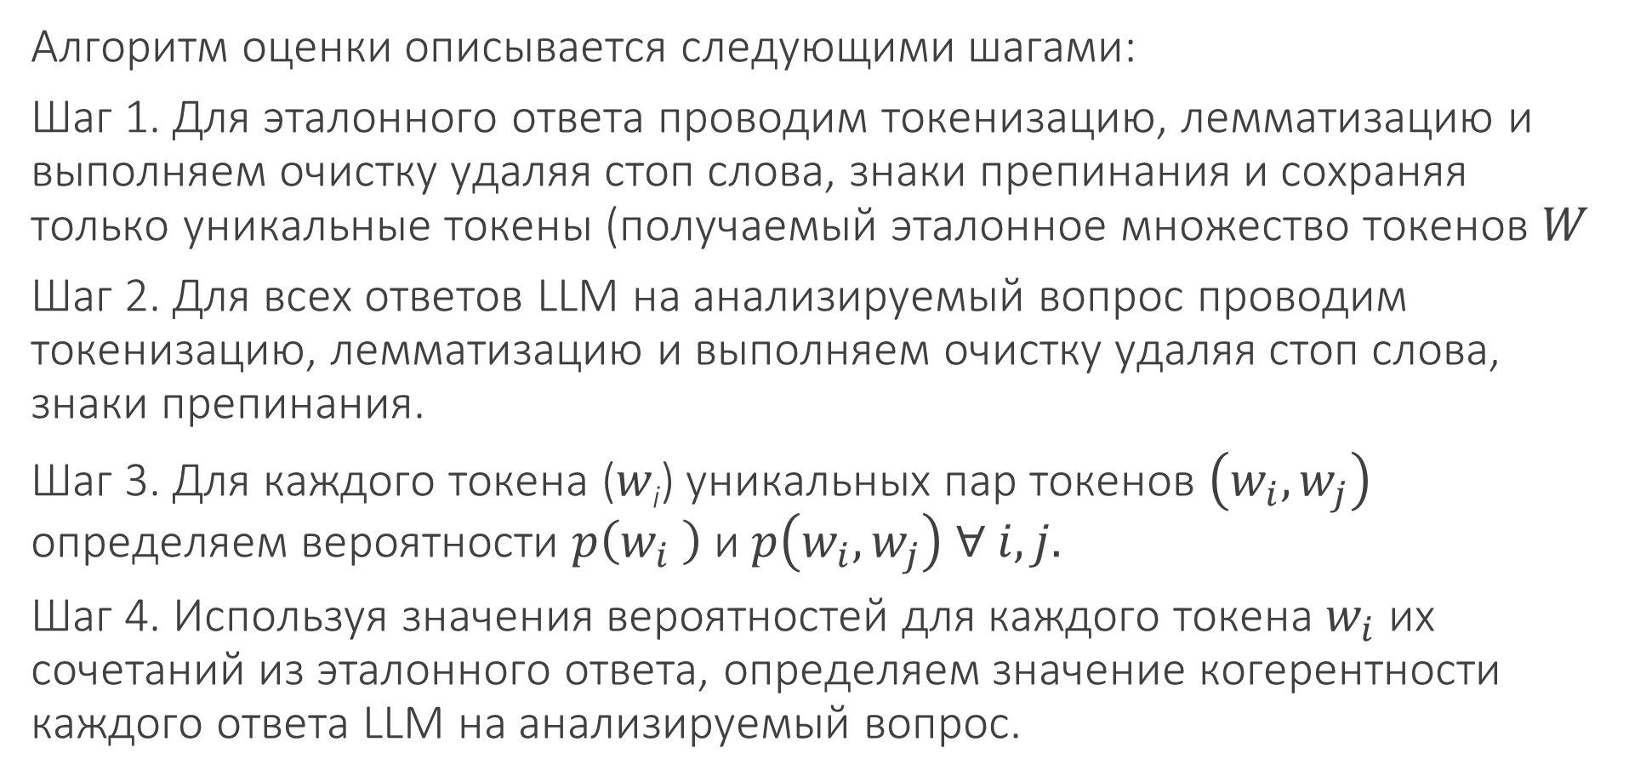
Алгоритм оценки описывается следующими шагами:
Шаг 1. Для эталонного ответа проводим токенизацию, лемматизацию и выполняем очистку удаляя стоп слова, знаки препинания и сохраняя только уникальные токены (получаемый эталонное множество токенов 𝑊
Шаг 2. Для всех ответов LLM на анализируемый вопрос проводим токенизацию, лемматизацию и выполняем очистку удаляя стоп слова, знаки препинания.
Шаг 3. Для каждого токена (𝑤_{i}) уникальных пар токенов $\left(w_{i},w_{j}\right)$ определяем вероятности $p\left(w_{i} \right)$ и $p\left(w_{i},w_{j}\right) ∀ i,j.$
Шаг 4. Используя значения вероятностей для каждого токена $w_{i}$ их сочетаний из эталонного ответа, определяем значение когерентности каждого ответа LLM на анализируемый вопрос.

Slide 27
В качестве еще одной меры возьмем косинусное расстояние, которое будем считать попарно для эталонного ответа и ответа LLM, используя для этого вектор Bag of Words для рассматриваемой пары.

Slide 28
Для анализа результатов были собраны ответы на 81 вопрос, относящихся к разным тематикам, с разными формами вопросов, сложностью и отвечающие на разные вопросительные слова.
Ответы, которые дают LLM - более развернутые, чем ответы эксперта-человека. Для оценки работы алгоритмических методов ранжирования необходимо провести их проверку с использованием экспертной разметки. Ответы эксперта могут не совпадать на 1-2 позиции с оценками, полученными с использованием алгоритмов. Это связано с наличием порога безразличия, который можно продемонстрировать так называемым парадоксом чашек кофе или парадоксом Люче.

Slide 29
Суть парадокса состоит в том, что если у нас, например, есть 402 чашки кофе: 𝑐₀ чашка из нуля зерен кофе, 𝑐₁ чашка из одного зерна кофе и т.д. То мы не можем сказать, что нет разницы между 𝑐₀ и 𝑐₄₀₁. Однако разница между соседними элементами последовательности может оказаться для нас незаметна. Этот пример показывает, что при оценке LLM может нарушаться свойство транзитивности, что и приводит к необходимости не обращать внимание на незначительные нарушения порядка, а задача сводиться к определению некоторого квази-порядка, который характеризуется:
• интервальными порядками (пороги предпочтений и безразличия);
• псевдо-порядком (имеются несравнимые альтернативы);
• частичной упорядоченностью (ограниченная структура и множество предпочтений).

Slide 30
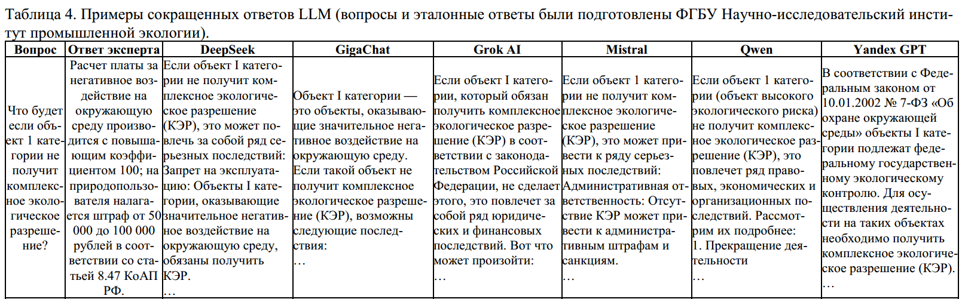

Slide 31
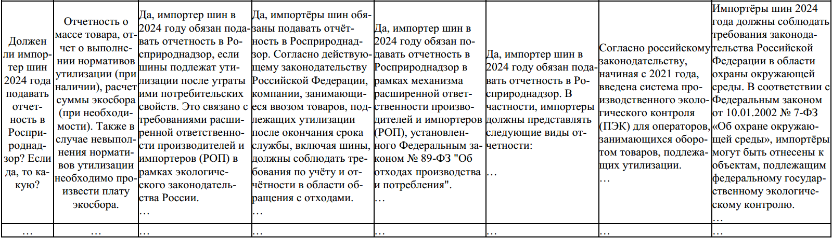

Slide 32
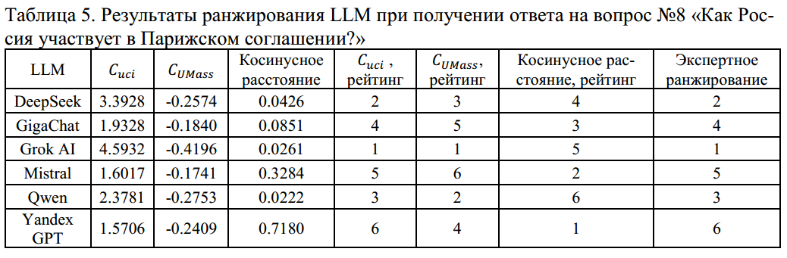
Сравнивая полученные с применением оценки когерентности результаты и результаты экспертной оценки мы наблюдаем нарушение порядка при сохранении лидеров и аутсайдеров:

Slide 33
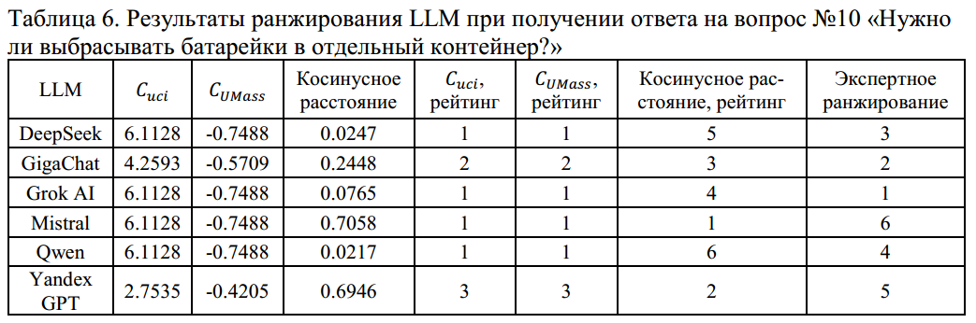
Сравнивая полученные с применением оценки когерентности результаты и результаты экспертной оценки мы наблюдаем нарушение порядка при сохранении лидеров и аутсайдеров:

Slide 34
Из полученных результатов видно, что разница между когерентностью C_{UCI} и экспертными оценками меньше, чем между другими рассмотренными способами автоматического получения рейтинга (косинусное расстояние, например, дает практически противоположный результат). Для построения рейтинга проведем оценку по всем собранным вопросам и построим скрипичную диаграмму. На вертикальной оси будем откладывать значение когерентности С_{uci} (чем выше значение, тем выше качество ответа). Белая точка показывает медианное значение когерентности. Ширина фигуры в каждом месте показывает частоту ответов данной LLM с данным значением когерентности. Как видим, на этом графике наилучший результат показывает модель Grok AI.

Slide 35
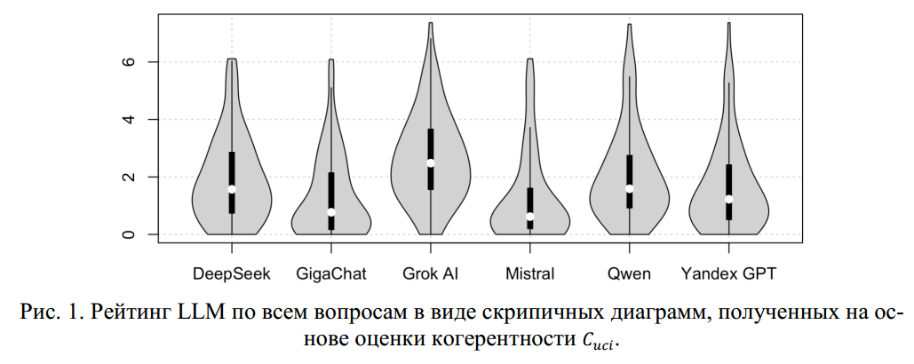

Slide 36
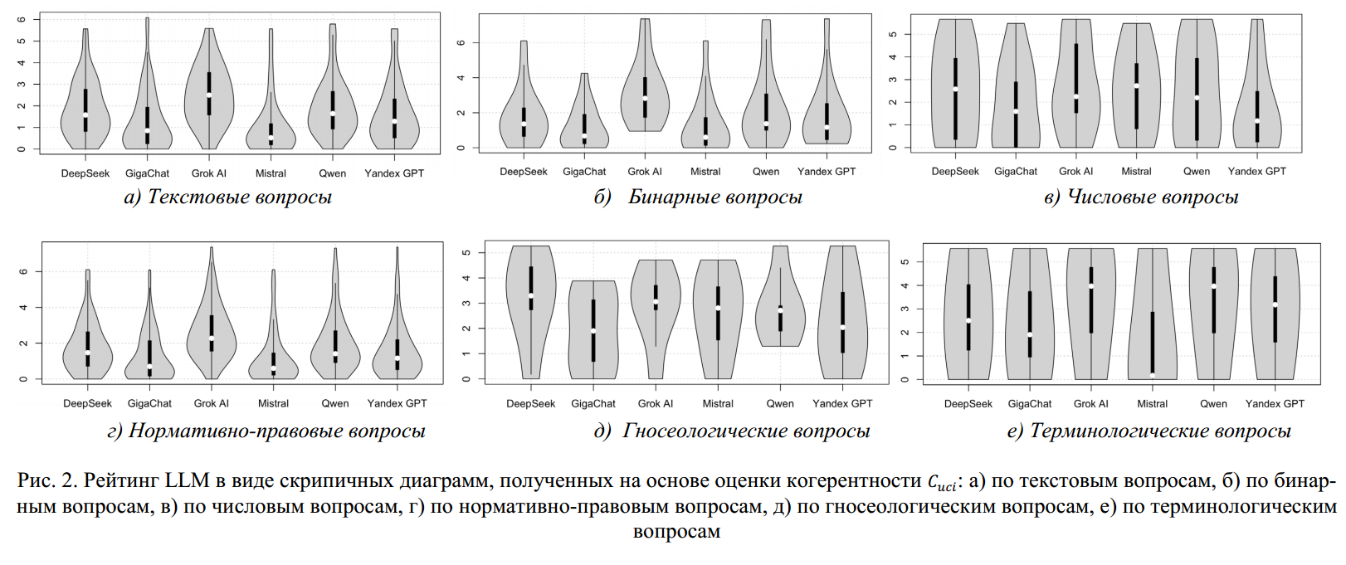

Slide 37
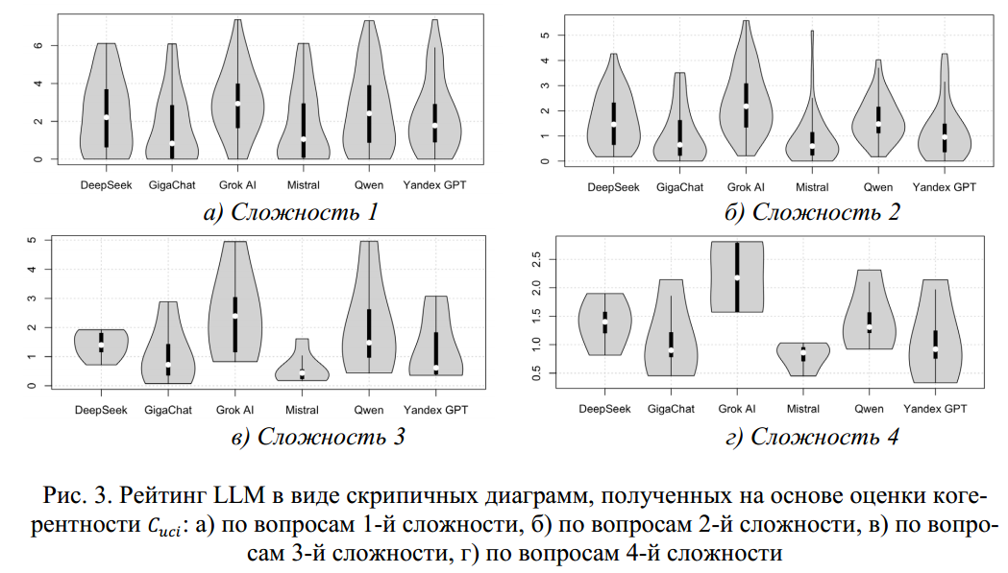

Slide 38
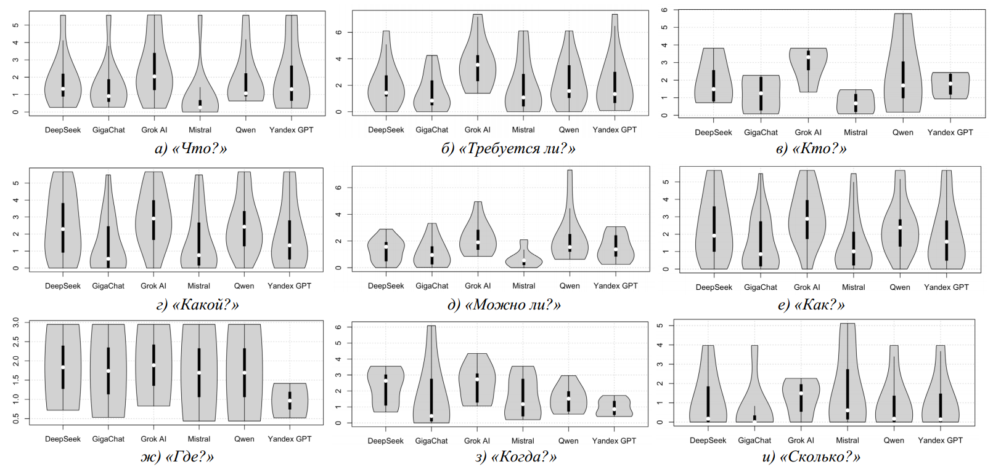
https://publications.hse.ru/pubs/share/direct/1085466832.pdf

Slide 39


Спасибо за внимание!
Сергей Ткаченко
SNTkachenko@kantiana.ru

